Slide 1


הכשרת מנהלנים/ות
לוגיסטיקה ורכש ומפעלים וארגון –
קיץ 2022

Slide 2
מטרות ההכשרה
הבנת המעטפת התנועתית
יצירת שפה משותפת
תיאום ציפיות
שיתוף ולמידת העמיתים

Slide 3
רישוי עסק
אחריות התנועה | אחריות ההנהגה
פתיחת תיק רישוי ותשלום אגרה | הגשת תיק רישוי חינוכי
תיאום פגישות ביערות | נוכחות בפגישות ביערות
ניהול כללי ותקשורת כלפי מטה | שליחת בעלי תפקידים לקורסים
הגשת תיק תברואה | עמידה בהוראות תברואה
הגשת תיק בטיחות באש | עמידה בהנחיות בטיחות באש
הגשת פק"מ | עמידה בהנחיות הפק"ם

Slide 4
מחלקת לוגיסטיקה ורכש- הקמת המפעל
תיאום לוגיסטי מול ההנהגות.
רכש תנועתי (מנור)-היסעים, אבטחה, רפואה, הובלות, חד"פ וחומרי ניקוי, חבלים...
גנט הכנת יערות (כוכבי).
הקמת תשתיות (כוכבי + עומר בר) – גדר, מים, ביוב, חשמל, יבילים, צירים, ניקוזים .....
תכנון ותיאום בין הנהגות באותו יער.
יום סידור יער- יום הכשרת היערות (כוכבי + עומר בר).
תפעול שוטף של המחנות – שגרת יער (כל המחלקה).
המחלקה בקיץ- דותן, כוכבי, מנור, אביבית ועומר בר.

Slide 5
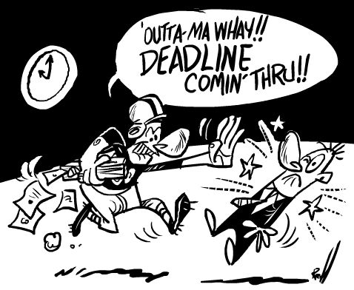
תחילת הקמת יערות
עכברה - 8/5/22
ציפורי - 18/5/22
מגינים - 22/5/22
סוללים - 29/5/22
לימונים - 5/6/22
תאנים – 7/6/22

Slide 6
תחילת הקמת יערות
גאנט הקמת יערות 2022
דגשים:
ימי הקמת תשתית חשמל- נציג מהנהגה.
ימי הקמת יער(מכולות, מטבחים)- 2 נציגים מהנהגה.

Slide 7
חלוקה ליערות
יער תאנים
הנהגה | תאריך
ר"ג | 28/6-6/7
יהודה | 7-15/7
דרור | 16-25/7
יער סוללים
הנהגה | תאריך
השחר | 26/6-6/7
דן | 8-27/7
יער המגינים
הנהגה | תאריך
דרום | 28/6-6/7
ירושלים | 7-15/7
החוף | 16-26/7
יער עכברה
הנהגה | תאריך
החורש | 28/6-6/7
צפון | 7-15/7
חיפה | 17-25/7
יער לימונים
הנהגה | תאריך
איילון | 9/6-12/7
שורק | 14-25/7
יער ציפורי
הנהגה | תאריך
ת"א – יפו | 27/6-17/7
הצוק | 18-27/7

Slide 8
מפות מחנה
מפות ליערות

Slide 9
תפקיד המנהלן/ית
במחנה הקיץ אתם מנהלי/ות התפעול של היער!
תפקידו של המנהלן הינו כפוף למנהל המחנה ותפקידו לתת שקט לוגיסטי ותפעולי ליער ולצוות החינוכי.
יחסי גומלין עם בעלי התפקידים : ע . מנהלן, קב"ט, אקונום, א. מרפאה, תברואן ...
ניהול- אחריות מלאה, תכנון, וידוא ביצוע, תיעוד.
ניהול לוגיסטי - לצוות מחנה ולרמת השבטים.
ריכוז בקרה וניהול בפועל- הזמנות וצרכים לפני המפעל וניהול שוטף תוך כדי.
עבודה עם ספקים, פרויקטור בכל תחום.
הקמת יער ברמה ההנהגתית + יום סידור יער.
העברת הזמנות רכש ועבודה עצמאית.
תפעול היער- תשתיות, הובלות, בלת"מים.
דוח סוף יום – הכנה להתחשבנות.
ביערות צמודים- תקשורת מול היער המקביל בהיבטי תפעול ולוגיסטיקה.
סיכום מפעל.

Slide 10
תהליך העבודה
תל"ג
פגישת תאום לוגיסטיקה שנייה ותיקוף הזמנה לוגיסטית 1 – העברת מקל.
עבודה שוטפת מול הספקים עד המחנה
עבודה במחנה
במחנה- תעודות משלוח- תיוק ותיעוד העבודה. במחנה- מילוי דוח יומי.
בידוע וכיתוב המחלקות ומנהל/ת היער
לאחר המחנה
התחשבנות מול המחלקה / כספים\

Slide 11
תיאום ציפיות
תשתיות– חשמל, מים, ביוב, צירים, מקלחות, לוגיסטיקה(ספקים), אחזקה ...
מעטפת ליווי מקצועית– תחום לוגיסטיקה, מרפאות, אבטחה, אקונומיה, תשתיות.
קשרי חוץ– קק"ל, משרד הבריאות, כיבוי אש, שיטור...
חדשנות– תשתית ניקוזים, מכולת הקפאה נוספת, הנגשה- הצטיידות, תאורה לתאי שירותים, מיולי כיבוי.
הבנת התמונה הכללית

Slide 12
ניהול מחנה –שגרת יום
על כל מנהלן/ית להכין טבלת לו"ז לוגיסטית- טבלת שליטה/ טבלת עבודה יומית. לדוגמא
על כל מנהלן לייצר לעצמו- מפת מחנה לוגיסטית – כוללת את תשתיות המים, מקומי שירותים, מקלחות, צפרדעי אשפה, גנרטור ומיכל סולר, אקונומיה+ תרשים זרימה משאיות... (תחילת המחנה סיור הכרות עם ספקי תשתיות נציג המחלקה וחפיפה בהחלפת מחזורים)
טבלאות לספקים- היסעים, ריסוסים, פינוי אשפה, שאיבות שירותים- אנשי קשר...
אוגדן תיעוד יומי – דו"ח יום – ריכוז כלל הפעילות.
24 שעות קדימה.

Slide 13
לו"ז לוגיסטי יומי
לו"ז יומי אשר מוכן מראש הכולל את כל הפעילות הלוגיסטית אשר מתבצעת במחנה ובעל/ת התפקיד שאחראי/ת על כל משימה.
כלי עזר למנהלן לשלוט ולהכיל את ריבוי המשימות
מונע תקלות
לו"ז לוגיסטי אמור להכיל את הנושאים הבאים:
אוטובוסים, משאיות, שאיבות שירותים, פינוי אשפה, בדיקת מיכל סולר, שעות החלפת גנרטורים, בדיקת מיכל מים, בדיקת ניקוזים, ריסוסים.....

Slide 14
הזמנות- תיאום ציפיות
תחום |  | הזמנות | עדכונים מול ספק
אבטחה ורפואה | רפואה ואבטחה | מנהלן/ית- בתיאום מול המחלקה | מנהלן/ית
אמבולנסים |  | מנהלן/ית- בתיאום מול המחלקה | מנהלן/ית
אוטובוסים | אוטובוסים | מנהלן/ית- בתיאום מול המחלקה | מנהלן/ית
שירותים | שירותים כימיים | מחלקה | מנהלן/ית- שאיבות
הובלות –מכולות |  | מחלקה | מנהלן/ית
הובלות- רמסות/ משאיות | ציוד והובלות | מחלקה | מנהלן/ית
גנרטורים | גנרטורים | מחלקה | מחלקה
סולר | סולר | מחלקה | מנהלן/ית
חשמל | חשמל | מחלקה | מחלקה
גז | גז | מנהלן/ית- בתיאום מול המחלקה | מנהלן/ית
פינוי אשפה | פינוי אשפה | מחלקה | מחלקה
הדברה |  | מחלקה | מנהלן/ית
מקלחות חמות |  | מחלקה | מנהלן/ית

Slide 15
הזמנות- תיאום ציפיות
תחום |  | הזמנות | עדכונים מול ספק
חד"פ וחומרי ניקוי |  | מנהלן/ית- בתיאום מול המחלקה | מנהלן/ית
קרח |  | מנהלן/ית / אקונום/ית | אקונום/ית
מים | מים | מחלקה | מחלקה
ביוב וניקוזים | ביוב וניקוזים | מחלקה | מנהלן/ית
סנאדות |  | מנהלן/ית | מנהלן/ית
חבלים |  | מנהלן/ית | מנהלן/ית
ציוד בטיחות |  | מנהלן/ית | מנהלן/ית
רכבים | רכבים | מחלקה | מחלקה
קשר |  | מחלקה | מנהלן/ית
מזון |  | אקונום/ית | אקונום/ית
 | נהלי דיווח שגרה וחירום

Slide 16
רפואה ואבטחה
תיאום ציפיות מול החברה- אוכל, לינה ותנאים נאותים.
חובה בפגישה מקדימה עם הספק (מנהלן+קב"ט)
הצבת גבולות ברורים למאבטחים- עשה ואל תעשה
אין חיכוך עם החניכים!
התנהלות במחנה- מרפאה, קב"ט/ית ותברואן/ית
שעות נוספות- באישור קב"ט/ית / מנהלן/ית, חתימה וחותמת.
עליית משמר – דגימות
הגדרות תפקיד במחנה מראש ויצירת לו"ז יומי קבוע- בדיקות מים/ בדיקות מזון/מסדר חולים/ עליית משמר/ שמירות / הכנסת רכבים והורים/ נהלי ביטחון
תפקיד בחירום
לזכור שהם פני המחנה "נאה דורש נאה מקיים"..

Slide 17
אוטובוסים
וידוא הזמנה ועדכון הספק. עדכון המחלקה בכל שינוי בהזמנה.
לפני היציאה למחנה: וידוא הזמנה מול הסדרנים-על פי טבלת היסעים, קבלת רשימת נהגים 24 שעות מראש.
המנהלן הוא הקשר בין אחראי האוטובוס לספק ולמחלקה.
נוהל קבלת אוטובוס- בהתאם להנחיות האוגדן.
העמסת ציוד באוטובוס- ציוד אישי בלבד
נסיעה ביער- זהירה, איטית ליווי רגלי!!
מקרים ותגובות- איחור, בעיה מול החברה/הנהג, עברות תנועה.
עדכון בזמן אמת- נסיעה הלוך/ חזור– שגרה או בעיה.
תיאום בין יערות מקבילים.

Slide 18
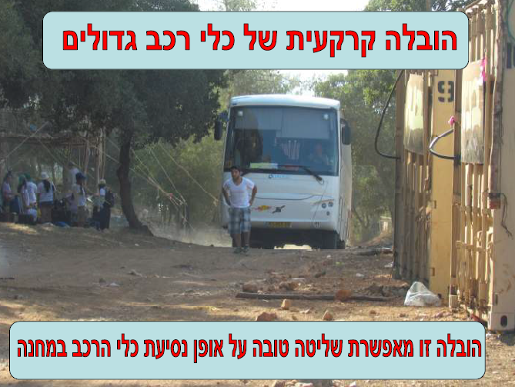


דוגמא פחות מוצלחת- יש ללכת בצד הדרך על מנת למנוע דריסה של המכווין

Slide 19
שירותים כימיים
תיאום מראש של השאיבות ביער.
מכלית שואבת צמודה בימים מלאים של היער.
אין לשנות מועדים בלי אישור מהמחלקה.
הזזת תאים ביער- בתיאום מראש או עצמאית.
ווידוא ביצוע בשטח- ליווי צמוד של הביובית ווידוי ניקיון של כל תא מתחילת ועד גמר השאיבה.
ביקורת ניקיון וחלוקת גזרות ניקיון לשבטים.
שמירה על ניקיון אזור השירותים- בכל זמן!
מניעת השלכת חפצים לתאים- בעיות שאנו נתקלים בהם- המנהלן/ית יכול לשנות את המצב ולמנוע עיכובים ובעיות.
תדלוק גנראטור המשאבה בטיחותי רק כאשר הוא כבוי- יש לשים דגש.
תיחום- על בסיס המחלקה או הנהגה- יש להבין בתל"ג 2.

Slide 20
הובלות
שימוש ב-3 אמצעי הובלה עיקריים :
גונדולות/סלים – הנחה או שפיכה
מכולות – ציוד קבוע
משאיות סגורות – הובלה לציוד "רגיש"
יתרונות וחסרונות של כל אמצעי
משאיות
דגשים-נסיעה בתוך המחנה:
נסיעה איטית ובטיחותית- תיאום מראש עם הנהגים.
ליווי רגלי של הנהג ביער בכל רגע נתון
פריקת משאיות
תיאום זמנים מראש.
סגירת מנופים בתוך היער.

Slide 21
הובלות- גונדולות
העברת הציוד נעשית ברוב ההנהגות באמצעות "סלים" או גונדולות
כל משאית (עם נגרר ) יכולה להעמיס עד 4 גונדולות או 2 סלים
ניהול – המחלקה. תיאום זמני גונדולות עפ"י סידור עבודה שלנו- מפת העברות= יעילות
העמסת הציוד- איך עושים את זה חכם?
לא לעבור את קו השפה של הגונדולה
תכנון עבודה ביער- כניסות ויציאות של סלים, שעות נוספות והצבות

Slide 22
גנרטורים
בכל יער 2 גנרטורים: ראשי לערב ומשני ליום.
המנהלן/ית צריך להכיר ולדעת לתפעל.
יש יערות בהן יש להחליף בין הגנרטורים.
במקרה של תקלה- דיווח מיידי למחלקה ולספק!!
סולר באחריות המנהלן/ית- בדיקה יומית!!
על כל בעיה- הודעה בזמן למחלקה ולספק

Slide 23
סולר
חשיבות הסולר ביער (תאורה, מקררים...וכד')
מתקן הסולר ונהלי עבודה
תדלוק רכבים: נעילת אקדח תדלוק
נוהל בדיקת סולר- ווידוא ברז מדיד פתוח
דיווח ורישום קפדני- צריכה ליום
הזמנת ותיאום מילוי סולר- 48 שעות מראש
לקחת בחשבון ימי מנוחה- הגנרטור ממשיך לעבוד.

Slide 24
חשמל
יש להמציא אישור עבור כל מוצר חשמלי שמתחבר למערכת החשמל.
בתחילת המחנה יש לבצע בדיקה ע"י חשמלאי מוסמך לבדיקת כל מוצרי החשמל המתחברים לתשתית.
ליווי החשמלאי, מונע אי נעימות.
מוצרים בעלי ליקוי לא צריכים להגיע ליער.
לוחות החשמל- למידה, סימון ותפעול.
פתרון בעיות ע"י חשמלאי היער ולא באילתורים
על כל בעיה- הודעה בזמן למחלקה ולספק

Slide 25
גז
קביעת מועד אספקת בלוני הגז
קביעת מועד בדיקת מתקני הגז- לפני ובזמן המחנה.
להתחשב ביום רישוי העסקים (מחזור 1)
יצירת צפי חלוקת מכלים בהתאם לכמות הווסטים במטבח (תאום ציפיות).
יצירת מערום/ מחסן גז לבלונים מלאים וריקים.
בלון שלא היה בשימוש יזוכה- ווידוא מול נהג בשטח.
בלון שהיה בשימוש אך מלא יזוכה באופן יחסי- ווידוא מול נהג בשטח (לכתוב ע"ג תעודת משולח)

Slide 26
פינוי אשפה
מיקום אזורי האשפה ביער- מתחמי שירות מפוזרים בצורה שווה
וויסות זריקת אשפה ע"י השבטים.
יש להפריד בין פינוי אשפה קשה לרטובה וידוא זריקה בתוך הפח.
תזמון הגעה לפינוי- תכנית מסודרת מראש- לאישור המחלקה.
אין ביצוע שינויים לפינוי אשפה אלא מול המחלקה בלבד.
יש לקחת בחשבון עיכובים בלו"ז.
ליווי רגלי ביער בכל זמן נתון
דיווח למחלקה- איחורים/ נסיעות לא בטיחותיות/ הספק פינוי/ כל חריגה אחרת.
ההסכם מול הספק- אופן הפינוי והתדירות.
הערכות לקראת פרוק - שליטה בכל זמן במצב האשפה, התראה בזמן מול הספק והמחלקה.
התנהלות מול הספק- יחסים טובים.

Slide 27
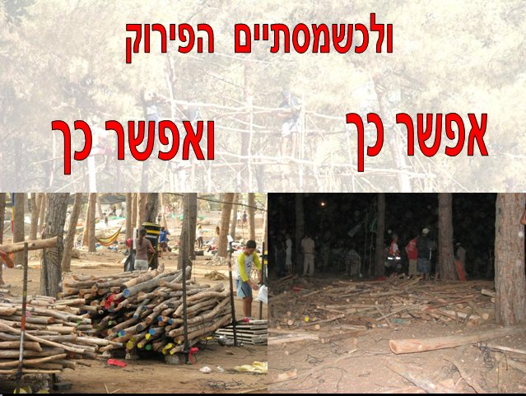

Slide 28
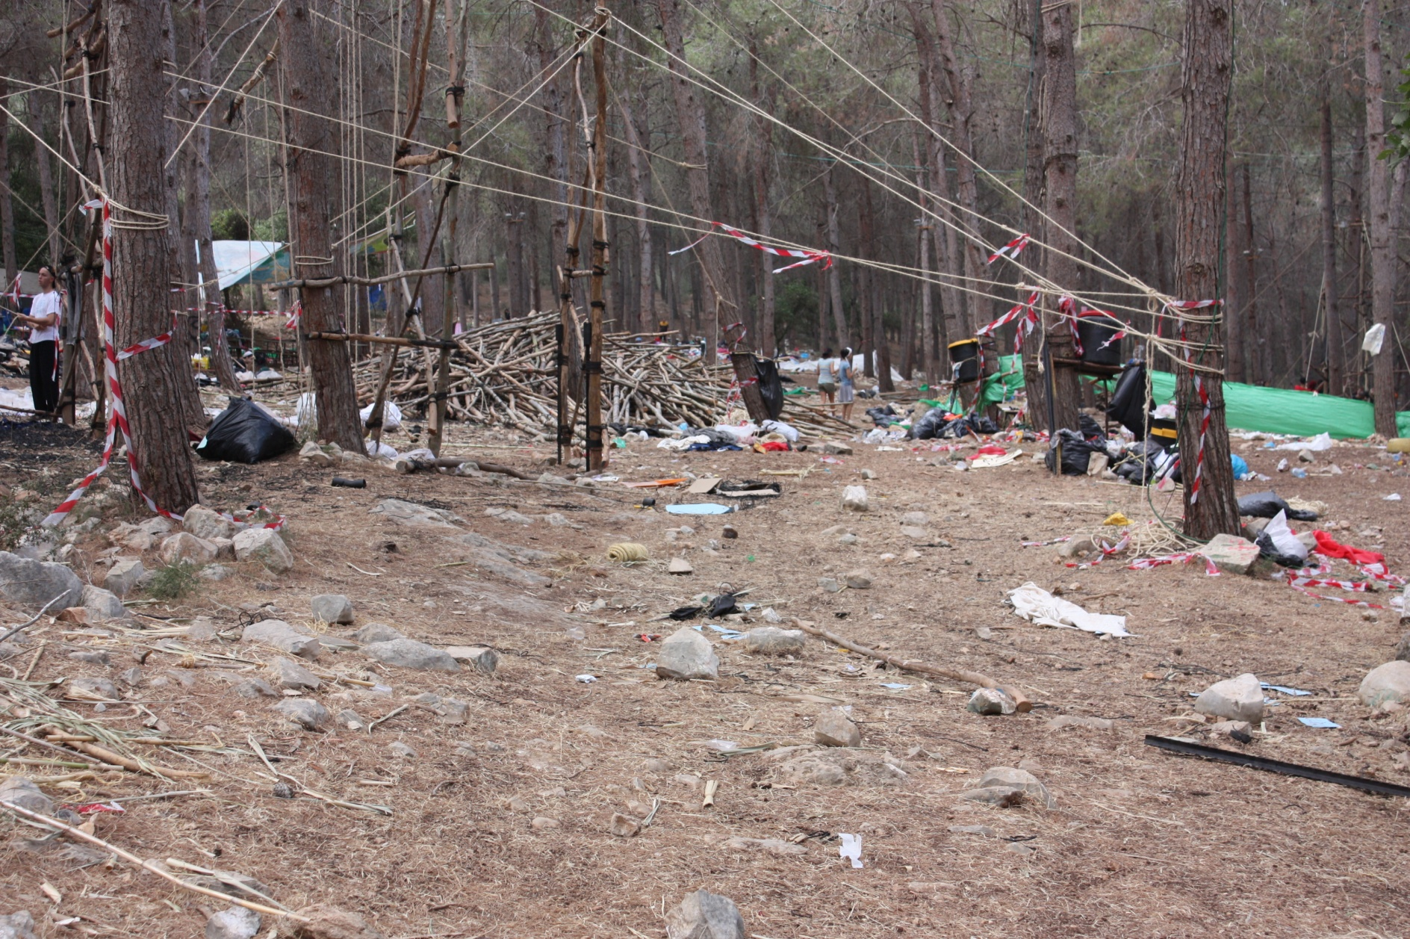
שבט א'

Slide 29
שבט ב'

Slide 30
מים
סוגיה קריטית- באחריות המנהלן/ית!!
עבודה מול המחלקה ומול אורי וקנין.
תזמון שימוש במים
מיכל מים חירום ביער- בדיקת המיכל ועדכון מצבו.
הבנה כיצד תשתית המים ביער פועלת- נק' ראשית, לחצים ועוד.
למידה היכן עוברים קווי המים ביער- תקיעת בזנטים, הנחת מכולות רמסות ועוד
טיפול בצינורות מפוצצים- קיט יער
חשיבות בהתראה לגבי בעיות מים בזמן – לעדכן בכל מקרה !!!

Slide 31
ביוב וניקוזים
סוגיה מאתגרת בשנים האחרונות- באחריות המנהלן/ית!!
השנה ממשיכים בשינוי משנים קודמות
עבודה מול המחלקה ומול יהודה חג'ג'
מה עלינו?!
הכנת כל תשתית הניקוזים ביערות- מקלחות, מקלחות חמות, שקתות, קווים ראשיים
עליכם-
חיבור המטבחים ותוספות של השבטים.
לא מפרקים תשתית ניקוזים!!! משאירים בשטח למחזור הבא.
למידה היכן עוברים קווי הביוב ביער- תקיעת בזנטים, הנחת מכולות רמסות ועוד
חשיבות בהתראה לגבי בעיות ניקוז בזמן– לעדכן בכל מקרה!

Slide 32
רכבים- רכבי יער
משיכת רכבים- מה לבדוק?(נוהל רכב)
החלפה בין הנהגות- ניקיון, תדלוק בקרת נזקים(דגשים של אביבית)
קושי בהשכרת רכבים- ידוע מראש.
רכבי אוטומט/ידני.
דיווח בכל מקרה של תקלה לאביבית + איציק
התייעצות לקראת החזרת רכב

Slide 33
נהלי דיווח שגרה וחירום
שגרה:
נקודת מבט אחורה וקדימה- ניהול היום הזה והכנות לקראת היום הבא.
דוח יומי- כל ערב סקירה של מאורעות היום, צירוף תעודות חתומות, תיעוד אירועים חריגים וכד'....
קשר מול ספק ומול המחלקה בזמן תקלה- חשיבות העדכון וזמני העדכון!
המחלקה ביערות כל ימי המחנה, זמינים 24/7...
כל שינוי בתוכנית – עדכון המחלקה.

Slide 34
בטיחות
דרישה !!!- כל מנהלן/ית מבצע/ת ניהול סיכונים בתוך היער שלו/ה.
התייחסות בתחום הבטיחות לנושאים הבאים:
צירים - תנועת רכבים, צמצום נסיעות, ליווי
כיבוי אש
שטח– מקומות מסוכנים– בורות, מסלעות, עצים
חשמל
מטבחים
ציוד
נתב"ים- הקמה, יום פרוק
התייבשויות

Slide 35
חירום
סוגי חירום שונים- פינוי יער/ שרפה/ אירוע ביטחוני/ פגיעת חניך.ה/ וכד'...תכנית פעולה (מול מרכז/ת הנהגה ומנהל/ת מרחב)
תכנית פינוי יער- תיאום עם הקב"ט/ית
עדכון הספקים בעת שינוי תוכניות במצבי חירום
סדר פעולות קבוע מראש לכול תרחיש.
מקרים ותגובות

Slide 36
איגום משאבים בין הנהגות
איגום בציוד- סנדות, מתקנים ביער, מיטות, מזרונים, ספסלים, שולחנות, ציוד ספייר הנהגתי.
מתקנים שנשארים- מקלחות שירותים...
מיקומים- מכולות, אקונומיה, אזורי שירות, מכולות אשפה וכד'....
מחנות סמוכים- תקשורת, שיתוף הדדי ותמיכה

Slide 37
היום הראשון הוא גם האחרון
יום החלפת יער- יום קריטי- מי בא מהבית רענן ומי עייף ורוצה הביתה?!
רגישות, הכלה והבנה = שם המשחק
ניקיון היער
זיכויים, מכירות וקניות

Slide 38
מניסיונכם - טיפים של אלופים
כל יום בערב ישיבה של הצוות מנהלה - תשתיות תברואן מנהלן. רק הצוות המצומצם של הרכז מפעלים
שלוקר על הגב כדי לא להתייבש
בימי חלוץ שבטים לחלק את השבטים שהוא מלווה לשאר אנשי הצוות הנהגה ובימי חניכים להחזיר חזרה.
לוז משימות לכל אחד מאנשי הצוות שלו
להוציא 3 חותמות - למנהלן לתברואן ולרכז מפעלים
הקלסר החתמות וחשבוניות להזמנות נמצא בחמל ולא אצל הרכז מפעלים כדי שיהיה נגיש וזמין והחמל אחראי שיהיה מסודר
פנקס עם כל המידע החשוב לצוות מנהלה שאפשר לתלות על החגורה
לוז פשוט ולא מורכב שנכנס בדף אחד
משחק מלחמה עם צוות המחנה - הרצה של המחנה יום אחרי יום ומעבר על נק׳ רגישות / חשובות / ממשקים של בעלי תפקידים שונים במחנה.
לצאת לשתות קפה מחוץ ליער כל יומיים
לייצר חיבור (ככל שניתן) בין בעל התפקיד הנוכחי במחנה לאדם שמילא את התפקיד בשנה הקודמת - לקחים / חוויות / טיפים
סיכומי יום לצוות המחנה - חשוב לייצר מרחב נוח ובטוח לצוות לפרוק את המתח של היום שעבר.. להתכונן ליום הבא...
הכי חשוב - צ׳יפס טוב מטגנים פעמיים!

Slide 39
מניסיונכם - טיפים של אלופים
הכנת לוז לוגיסטי לכל בעלי צוות המחנה
שקיפות ורתימה של צוות המחנה
קביעת ערב גיבוש למרכזים וצוות מחנה בנפרד
שיחות ליווי ומקצוע צוות מחנה
תיאום ציפיות ספקים וחלוקת ספקים צוות מחנה ביום הכנה.
לפתוח קבוצה של מיקום מכולות וסלים כדי שבעלי התפקידים בשטח יבינו מהם המיקומים.
להיות בהכשרת אקונומיה תנועתית
לשבץ ישיבות צוות מחנה ומרכזים כל יום במחנה.
תרגול פינוי יער רק צוות מחנה
הזמנת חצץ לפיצוץ צינורות

Slide 40
מניסיונכם - טיפים של אלופים
לבנות לו"ז מפורט לכל בעל תפקיד תחת אחריותו בצוות מחנה – שידעו מראש איך נראה יום שלהם ואיזה מופעים הם תחת אחריותם וחייבים להכיר / להיות נוכחים.
להיפגש את חברת ההסעים ולעבור באופן דקדקני על תוכנית ההסעים ובעיקר על תוכנית הכניסה והיציאה מהיער – ספציפי לציפורי סוללים.
דגש נוסף הוא לדרוש סדרן של החברה בכל יום שיש ירידה או עלייה מסיבית של אוטובוסים.
לייצר על מפת מחנה הקיימת שכבות נוספות של גזרות ניקיון – מצ"ב דוגמא מחנוכה אבל על אותו עיקרון בקיץ .
טבלאות מעקב יומיות לספקים כדי לדעת על מה לשלם ומה לא בסוף הקיץ.
בכללי לנסות שהכל יהיה מתועד במערכת ממוחשבת – אקונומיה, מחסן , הוצאת ציוד לשבטים וכו' – הרבה יותר קל לשחזר בהמשך לשחזר איפה כל דבר נמצא ומה התקבל בפועל- בדגש על אקונומיה- לסרוק כל תעודת משלוח חתומה
פורמט הסעים שיתופי עם חברת האוטובוסים – במחנה הקיץ של הנהגת ירושלים יצרתי קובץ אקסל משותף עם החברה כאשר כל גיליון מיועד לאדם אחר עם הפרטים שמעניינים אותו.
לדוגמא – אני ממלא את מספרי האוטובוסים והוא מקבל בגיליון שלו מה שמעניין אותו וממלא את מספרי הנהגים וזה מופיע בגיליון שלי או של השבטים.
מצ"ב פורמט הבסיס אם צריך הסברים נוספים בשמחה.

Slide 41
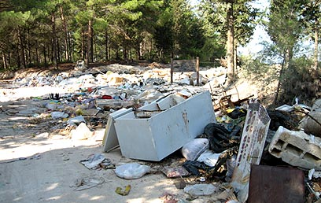
סיכום
שפה משוטפת
ליווי בכל תחום
תקשורת ועדכונים בזמן אמת
שותפות בהקמת התשתיות
דף קשר- ספקים ומנהלנים –ישלח בהמשך

Slide 42
סיכום
הבנת הארוע – על מנת "לתפור חליפה" לוגיסטית נכונה
לו"ז לוגיסטי יומי
נוהל 24 שעות – קדימה ואחורה
בטיחות – ניהול סיכונים
אוגדן תיעוד יומי – "ההפך מלשכוח .....לרשום "

Slide 43

בהצלחה!
שתו הרבה מים
תהיו רגועים ונינוחים
שמרו על הילדים

